Slide 1


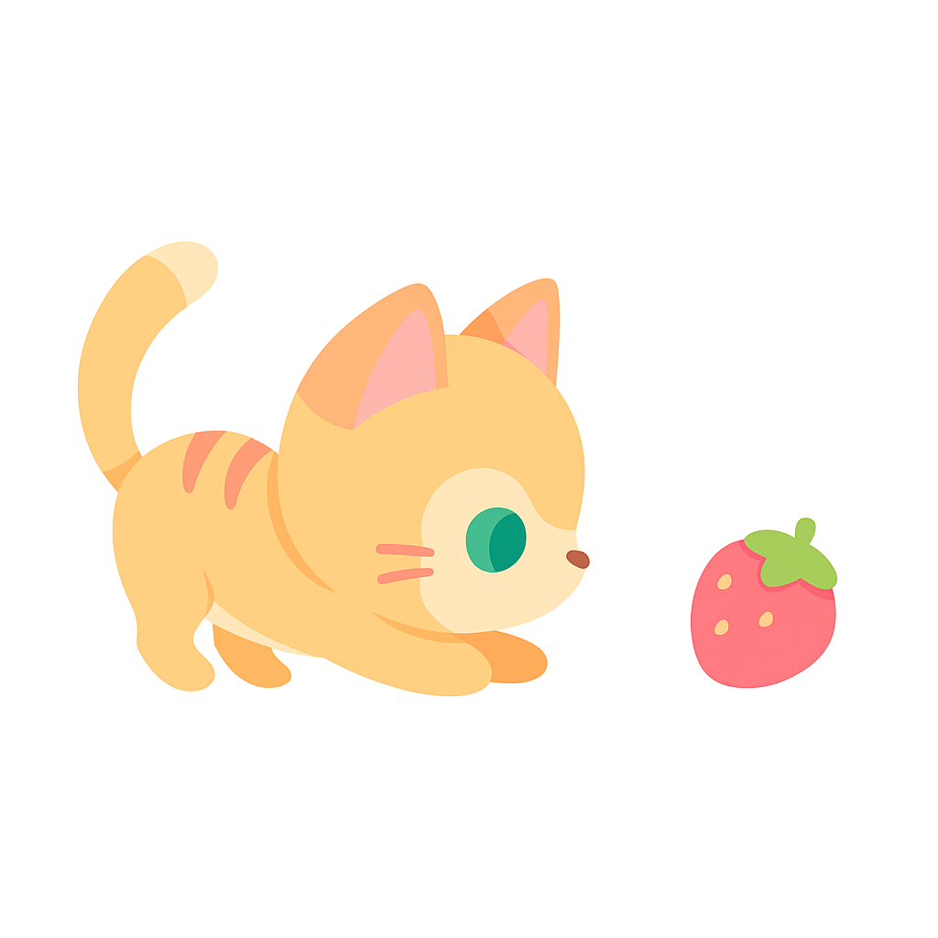

Berry Hunt
Czyli nowy pogląd na „Snake”
Alina Shevtsova s30939 24c

Slide 2


Cel projektu
Stworzenie przeglądarkowej gry, która łączy klasyczną mechanikę Snake’a z oryginalnym i przyjaznym światem, w którym gracz steruje kotem polującym na jagody.

Slide 3
Jak działa gra?
Gracz steruje swoim kotem przez przeglądarkę
Kot porusza się automatycznie
Jagody pojawiają się losowo — gracz musi planować trasę
Wynik zależy od strategii i szybkości
Gra się kończy przy zbieraniu 25 jagód
Gdy kot trafi w innego kota (ogonek) – gra się kończy, zachowując wynik
Gracz może później zobaczyć swoje wyniki oraz ostatnią sesję

Slide 4

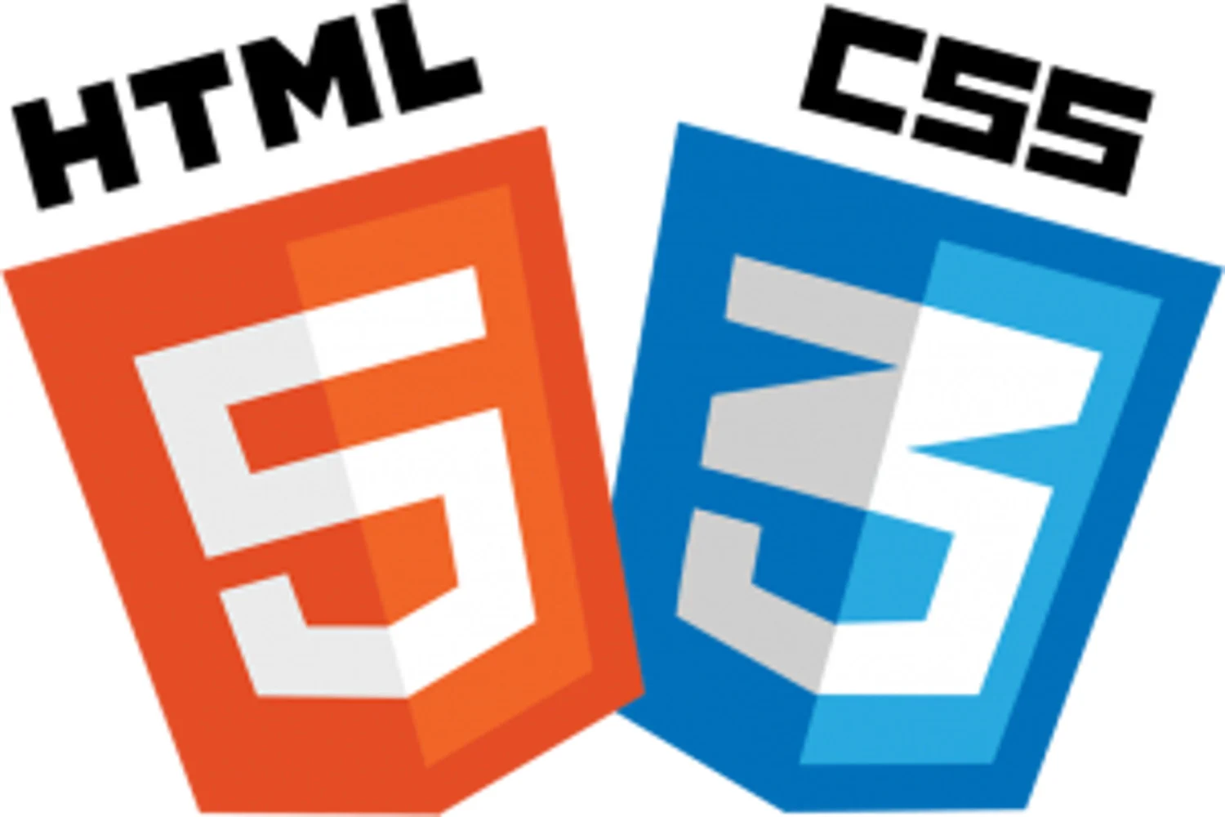




Technologie
Flask
HTML/CSS
Docker
serwer gry i API
interfejs użytkownika
pełna konteneryzacja projektu
MongoDB (cloud)
Pytest
Git + GitHub Actions
przechowywanie wyników
testowanie silnika gry i bazy dannych
kontrola wersji i CI/CD

Slide 5


Największe wyzwania
Problem
Synchronizacja ruchów graczy
Testowanie logiki gry i spójności danych
Utrzymanie stabilności projektu i środowiska
Automatyzacja i kontrola zmian
Rozwiązanie
Wprowadzenie logiki kolejkowania ruchów i odświeżania planszy przez API w regularnych odstępach
Modułowe testy jednostkowe i integracyjne przy użyciu Pytest
Pełna konteneryzacja w Dockerze – „działa wszędzie”
CI/CD z GitHub Actions – testy i budowanie obrazu przy każdym commicie

Slide 6

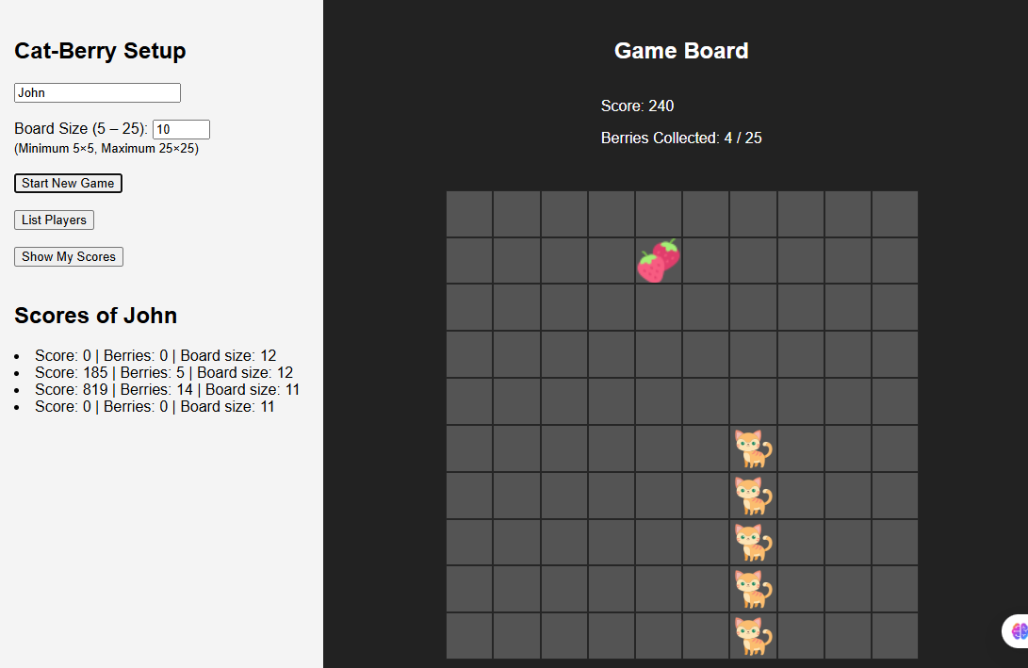
Przykładowy screenshot

Slide 7
Czego się nauczyłam
Praktycznego łączenia frontendu i backendu w aplikacji webowej
Tworzenia skalowalnego API do obsługi rozgrywki
Testowania aplikacji na poziomie logiki i integracji
Obsługi MongoDB w chmurze oraz organizacji danych graczy
Tworzenia automatycznych workflowów CI/CD (build & test)
Tworzeniu web GUI na postacie HTML, CSS, JS

Slide 8
Dziękuję za uwagę !

